Slide 1

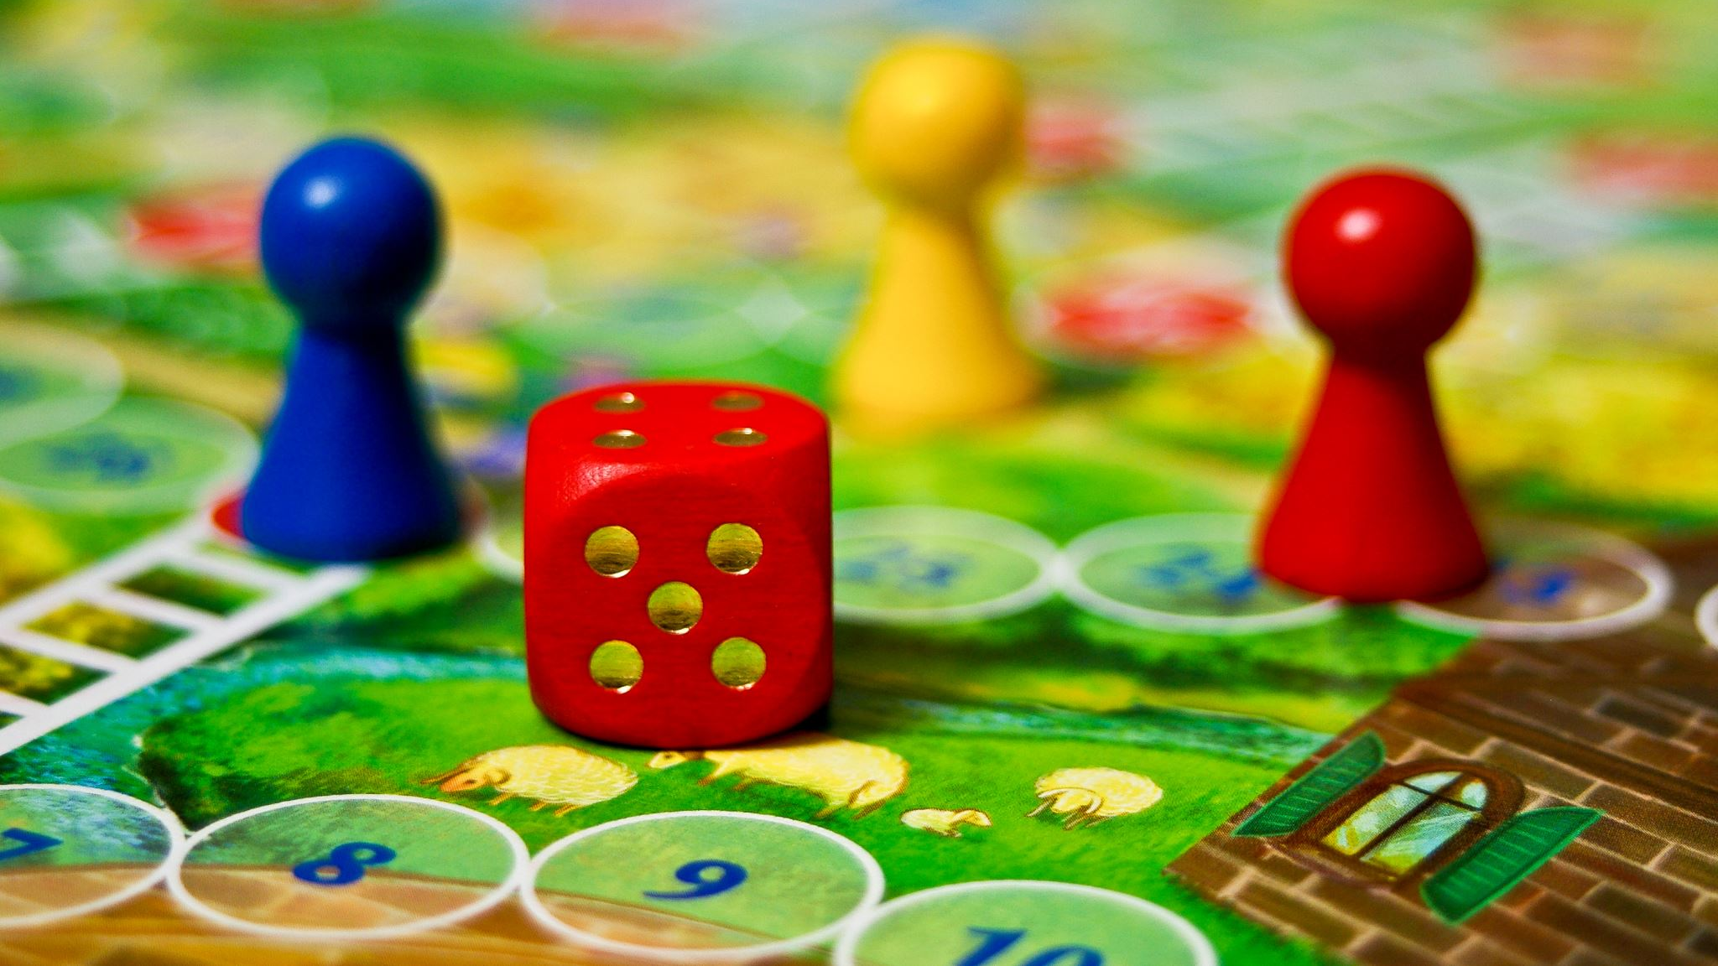
INFANZIA
1° Crisi psicosociale
Fiducia vs sfiducia
Venerdi’ 27/03/20

Slide 2
QUELLO CHE TROVERETE
1 CRISI PSICOSOCIALE
TEST DI ROSENGERG
AUTOSTIMA
ESPERIMENTO MILGRAM SULLA CRUDELTA’

Slide 3
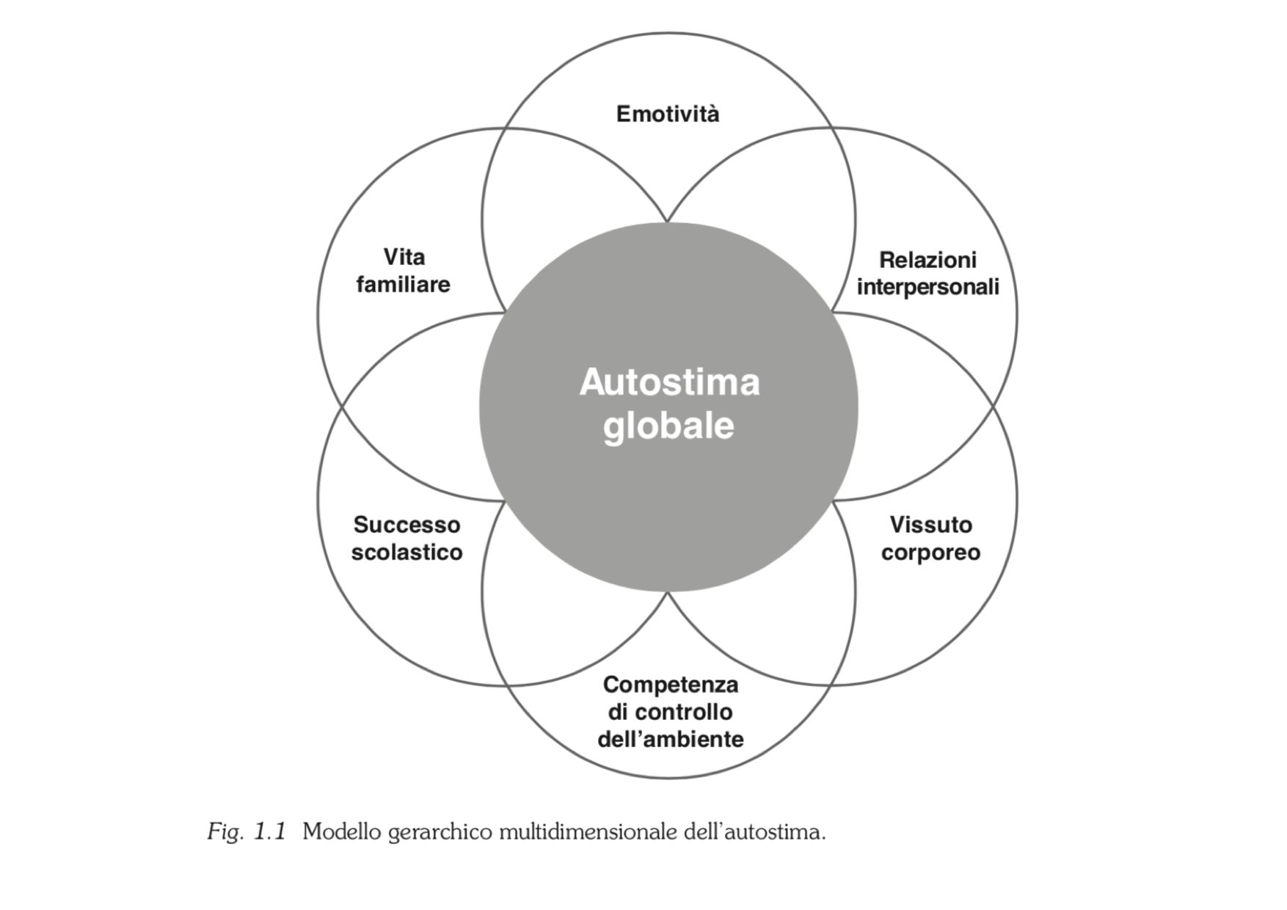

Slide 4
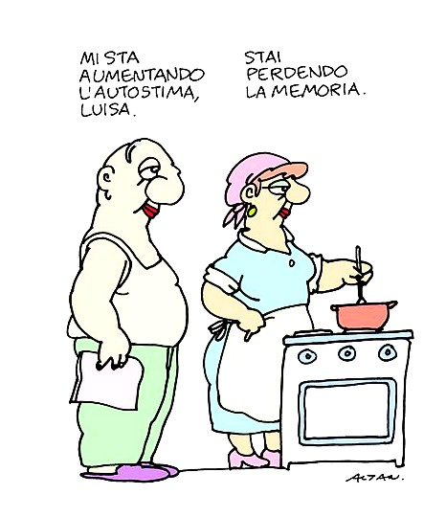

Slide 6
FIDUCIA DI FONDO
VS SFIDUCIA DI FONDO

Slide 7
Sei più bello di quanto pensi
https://youtu.be/MjzaAiZHAlc

Slide 8
Notes:
La scala dell’autostima di Rosenberg deve il suo nome al suo creatore, Morris Rosenberg, professore e dottore in sociologia che ha dedicato diversi anni della sua vita allo studio dell’autostima e dell’autoconcetto. Ha presentato la sua proposta iniziale della scala nel suo libro Society and the adolescent’s self-image (La società e l’autostima dell’adolescente).
La scala di Morris Rosenberg raccoglie 10 affermazioni che ruotano attorno a quanto si valorizza la persona, così come a quanto si ritiene soddisfatta di se stessa. Le 5 prime affermazioni sono formulate in forma positiva, le restanti 5 in forma negativa.
Ogni affermazione positiva ha un punteggio che va da 0 (totalmente in disaccordo) a 3 (totalmente d’accordo), mentre le affermazioni negative hanno un punteggio inverso, il 3 implica totale disaccordo e lo 0 totale consenso.

Slide 9
(Scegli una delle seguenti risposte e somma i punti: pienamente d’accordo = 1; d’accordo = 2; in disaccordo = 3; profondamente in disaccordo = 4)
8. Mi piacerebbe poter avere più rispetto per me stesso.
(Scegli una delle seguenti risposte e somma i punti: pienamente d’accordo = 1; d’accordo = 2; in disaccordo = 3; profondamente in disaccordo = 4)
9. A volte mi sento completamente inutile.
(Scegli una delle seguenti risposte e somma i punti: pienamente d’accordo = 1; d’accordo = 2; in disaccordo = 3; profondamente in disaccordo = 4) 10. A volte sento di non essere una buona persona.
(Scegli una delle seguenti risposte e somma i punti: pienamente d’accordo = 1; d’accordo = 2; in disaccordo = 3; profondamente in disaccordo = 4)
Fonte: https://www.guidapsicologi.it/articoli/problemi-di-autostima-scoprilo-con-la-scala-di-rosenberg

Slide 10
La somma è inferiore a 15
Stiamo parlando di un’autostima molto bassa.
Il risultato è compreso fra 15 e 30
Il paziente ha un’autostima normale, anche se leggermente bassa.
Hai raggiunto i 30 punti
La tua autostima è equilibrata e salutare, propria di una persona soddisfatta con la sua vita ed emozionalmente stabile.
La somma finale è superiore a 30
Il paziente ha un’autostima molto alta.
40 è il punteggio più alto
Questo dato indica che la persona ha un’autostima molto alta, cosa che potrebbe anche essere sintomo di qualcos’altro: il soggetto non ha consapevolezza reale di se stesso, si sta sopravvalutando o non è capace di riconoscere i propri errori e i propri limiti.

Slide 11
Il primo bisogno dell’anima consiste nel sapere se la realtà è tutta identica o non ... l’uomo finchè ignora questo, è uno schiavo incatenato, immoto, malato di stoltezza tanto che reputa reale l’ombra di sé, degli altri uomini e di semplici manufatti, e ignora l’oltre, cioè la bella molteplicità delle cose reali e, soprattutto, la luminosità del Sole.
(Platone, Repubblica, VII,514a e ss.)

Slide 12
Una famosa ricerca di Psicologia Sociale

Slide 13
1961 Milgram
Notes:
Milgram si chiedeva se quanto avvenuto nella Germania nazista potesse essere spiegato come una follia di massa, se realmente la maggior parte dei
tedeschi credesse al complotto sionista o se ci fossero altri fattori utili a spiegare l’olocausto. Mise a punto quindi quello che in seguito sarebbe divenuto un famosissimo esperimento, nel quale controllò sia la variabile follia – furono ammessi a partecipare solo soggetti selezionati e qualificati come sani di mente – che la motivazione auto-difensiva – il soggetto da martirizzare non presentava alcuna pericolosità per la comunità –. Scopo dell’esperimento era lo studio del comportamento di soggetti ai quali l’autorità – nel caso specifico uno scienziato – ordina di eseguire azioni che confliggono con i valori etici e morali dei soggetti stessi. L’esperimento ebbe inizio tre mesi dopo l’inizio del processo tenuto contro il criminale di guerra nazista Eichmann a Gerusalemme. Milgram concepiva l’esperimento come un tentativo di risposta alla domanda: “È possibile che Eichmann e gli altri milioni di complici stessero semplicemente eseguendo degli ordini?”. I partecipanti alla ricerca furono reclutati tramite un annuncio pubblicato su un giornale locale e attraverso uno specifico invito spedito per posta ad indirizzi scelti casualmente dalla guida telefonica. Nella fase iniziale il campione risultò composto da persone di sesso maschile, di età compresa fra i 20 e i 50 anni, di varia estrazione sociale. Fu comunicato ai partecipanti che essi avrebbero collaborato, dietro piccolo compenso, ad un esperimento incentrato sulla memoria e sugli effetti dell’apprendimento.

Slide 14
“È possibile che Eichmann e gli altri milioni di complici stessero semplicemente eseguendo degli ordini?”.
Notes:
I partecipanti alla ricerca furono reclutati tramite un annuncio pubblicato su un giornale locale e attraverso uno specifico invito spedito per posta ad indirizzi scelti casualmente dalla guida telefonica. Nella fase iniziale il campione risultò composto da persone di sesso maschile, di età compresa fra i 20 e i 50 anni, di varia estrazione sociale. Fu comunicato ai partecipanti che essi avrebbero collaborato, dietro piccolo compenso, ad un esperimento incentrato sulla memoria e sugli effetti dell’apprendimento. All’inizio della prova lo sperimentatore assegnava i ruoli di allievo insegnante attraverso un sorteggio truccato: il soggetto ignaro in realtà veniva sempre sorteggiato come insegnante, mentre l’allievo era un attore ingaggiato appositamente; i due venivano quindi condotti nella stanza predisposta per l’esperimento. L’insegnante, ossia il soggetto ignaro, veniva posto di fronte al quadro di controllo di un generatore di corrente elettrica composto da trenta interruttori a leva posti in fila orizzontale, sotto ognuno dei quali era specificato il relativo voltaggio: dai 15 V del primo ai 450 dell’ultimo. All’insegnante era fatta percepire la scossa relativa alla terza leva (45 V), in modo tale che si rendesse personalmente conto che non vi erano finzioni; gli venivano quindi illustrati i suoi compiti:

Slide 15
Leggere all’allievo coppie di parole, per esempio: “scatola azzurra”, “giornata serena”.
2. Ripetere la seconda parola di ogni coppia accompagnata da quattro associazioni alternative, per esempio: “azzurra – auto, acqua, scatola, lampada”.
3. Decidere se la risposta fornita dall’allievo era corretta.
4. In caso di risposta sbagliata, infliggere una punizione, aumentando l’intensità della scossa ad ogni errore dell’allievo.
Notes:
Quest’ultimo veniva legato ad una specie di sedia elettrica, quindi gli veniva applicato al polso un elettrodo collegato al generatore di corrente posto nella stanza accanto. Doveva rispondere alle domande e, da attore, fingere una reazione di paura, con tanto di grida e implorazioni di pietà al progredire dell’intensità delle scosse – che naturalmente non gli venivano somministrate – fino a che, raggiuntii 330 V, non emetteva più alcun lamento. Erano previsti quattro livelli di distanza prossemica (fisica) tra insegnante e allievo: nel primo l’insegnante non poteva osservare né ascoltare i lamenti della vittima; nel secondo poteva ascoltare ma non osservare la vittima; nel terzo poteva sia ascoltare che osservare la vittima; nel quarto, per infliggere la punizione doveva afferrare il braccio della vittima e tenerlo fermo su di una piastra. Durante l’esecuzione della prova lo sperimentatore aveva il compito di esortare l’insegnante a proseguire, pronunciando le seguenti frasi:

Slide 16
“L’esperimento richiede che lei continui”
“È assolutamente indispensabile che lei continui”
“Non ha altra scelta, deve proseguire”.

Slide 17
Il grado di obbedienza fu misurato in base al numero dell’ultimo interruttore premuto da ogni soggetto prima di interrompere la prova.

Slide 18
SOLO al termine dell’esperimento i soggetti venivano informati che la vittima era in realtà un attore e che non era stato sottoposto ad alcuna scossa elettrica.

Slide 19
RISULTATI
Contrariamente alle aspettative, nonostante i quaranta soggetti dell’esperimento mostrassero sintomi di tensione e protestassero verbalmente, solo una minima percentuale si rifiutò di continuare a portare avanti la prova. Nel primo livello di distanza, il 65% dei soggetti andò avanti sino a comminare la scossa più forte; nel secondo livello il 62,5%; nel terzo livello il 40%; nel quarto livello il 30%.

Slide 20
stato eteronomico, caratterizzato dal fatto che l’individuo non si percepisce più come un soggetto autonomo dotato di libero arbitrio, ma viceversa come mero strumento esecutore di ordini.

Slide 21
molti dei soggetti dell’esperimento non si sentivano moralmente responsabili delle loro azioni, ritenendosi semplici esecutori dei voleri di un potere esterno riconosciuto – è il tipo di difesa a cui sono spesso ricorsi i militari accusati di crimini contro l’umanità –.

Slide 22
Dal momento in cui il soggetto accetta la definizione della situazione proposta dall’autorità riconosciuta pubblicamente, finisce col ridefinire un’azione distruttiva non solo come se essa fosse ragionevole, ma anche oggettivamente necessaria.

Slide 23


Slide 24


Slide 25
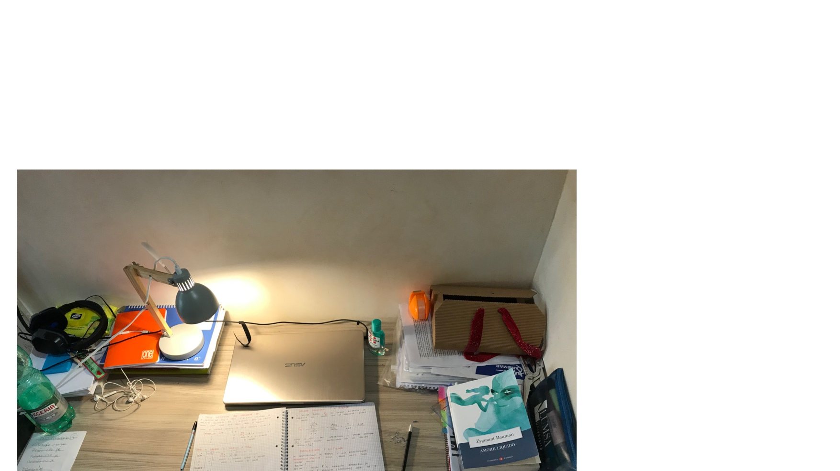

Slide 26
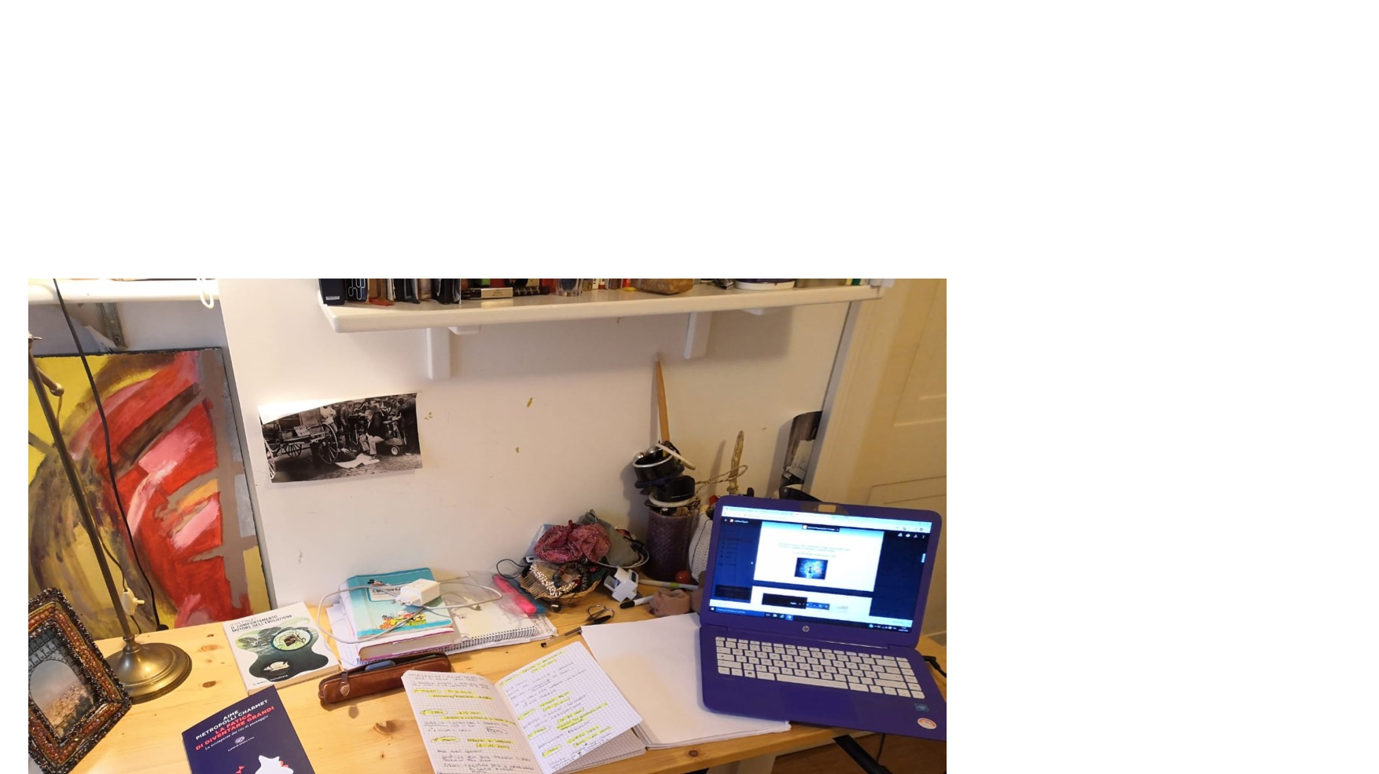

Slide 27


Slide 28
